Slide 1
Circular skills in de mode
Duurzaamheid en circulariteit in de mode industrie
Week 6

Slide 2
Good Design
Een echt goed design dat alle kenmerken van mode en duurzaamheid bevat

Slide 3
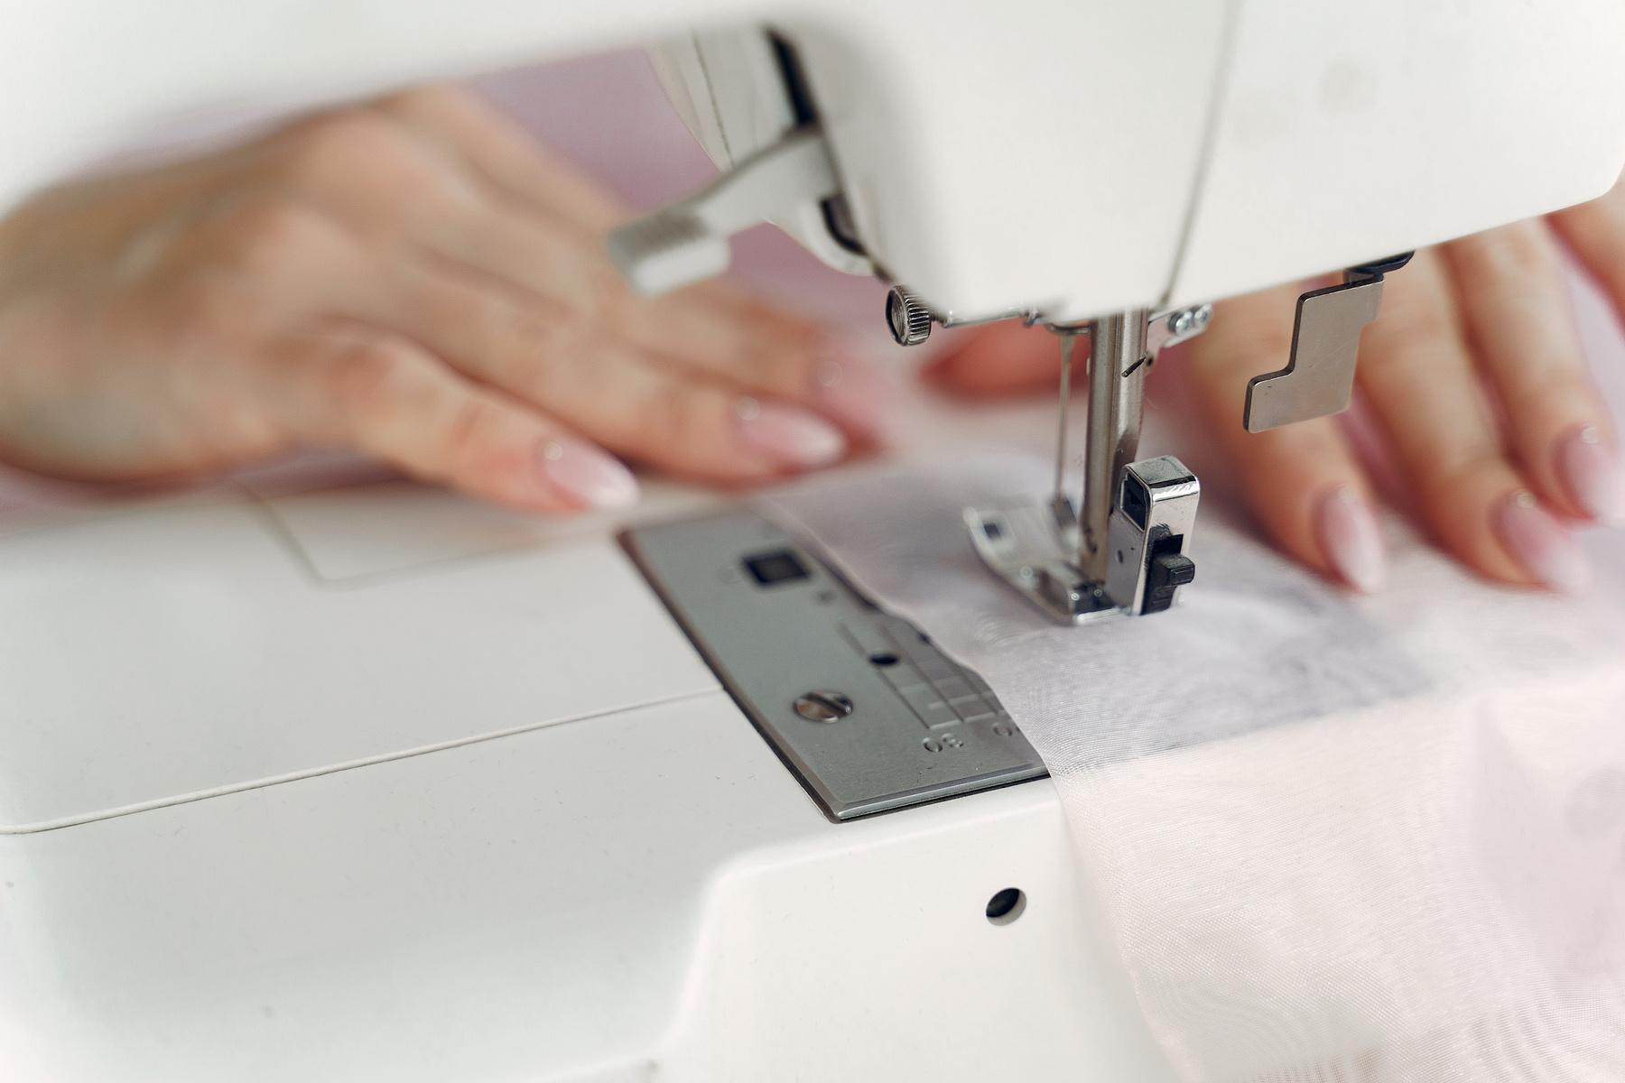
Welke basis vaardigheden zijn van belang voor een goed design?
Ga naar Menti.com

Slide 4
Welke nieuwe vaardigheden zijn van belang voor een goed en duurzaam design?
Ga naar Menti.com

Slide 5
Welke duurzame bedrijven hebben jullie de afgelopen weken leren kennen?
Menti.com

Slide 6
Discussie
Welke vragen moet een ontwerper stellen aan zichzelf en aan zijn / haar productieketen?
En hoe zorg je voor een goed en duurzaam design dat niet saai en stoffig is?

Slide 7
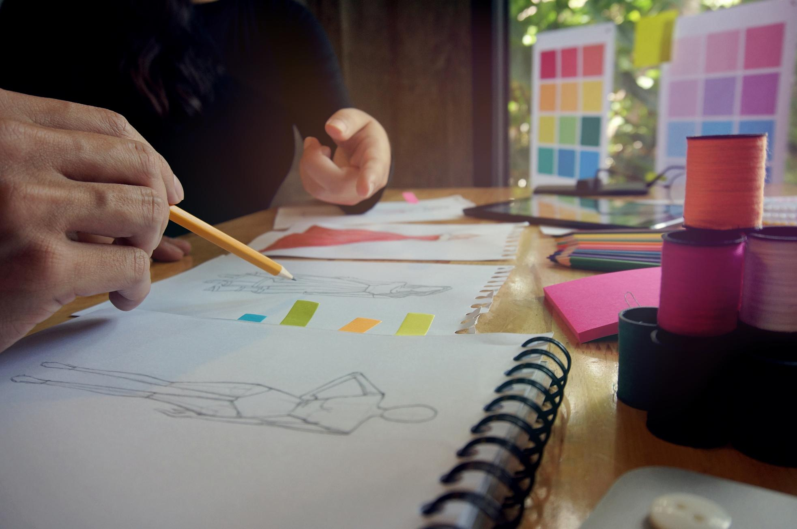
Vragen?
Volgende week: Verdieping DYOP
Nu: Verder met DYOP

